Slide 1


PRÉSENTATION DU STAGE DE FIN D'ÉTUDES
Ecole Supérieur de Technologie Essaouira
Développement D’un Assistant SQL pour Copag
Élaboré par:
Encadré par:
Abahous Nor-eddine
Mr. Ait Ouakrim Abdessamad
Société d’accueil: COPAG
Année Universitaire 2025-2026

Slide 2
Plan
1- Introduction et Contexte de stage
2- Conception et Outils3- Démarche et Réalisation(simulation)
4- Conclusion et bilan de Stage

Slide 3

INTRODUCTION

Slide 4
Agrumes et primeurs
Produits laitiers
Viandes bovines et ovines
a

Slide 5


Pproblématique:
Difficulté de Manipulation et Consultation de la base de données local par SQL pour les employés
Solution:
Construire Un Assistant intelligent pour la génération des Requete SQL , lié directement à la base de données

Slide 6
Conception
et Outils

Slide 7

Snow-flake Shema

Slide 8
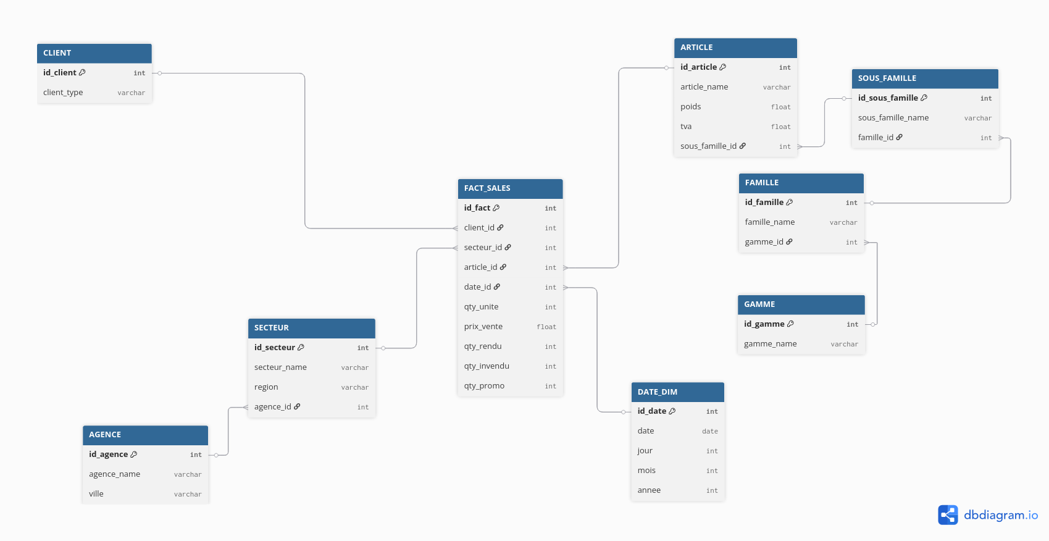

Slide 9

DIAgrame de séquence

Slide 10
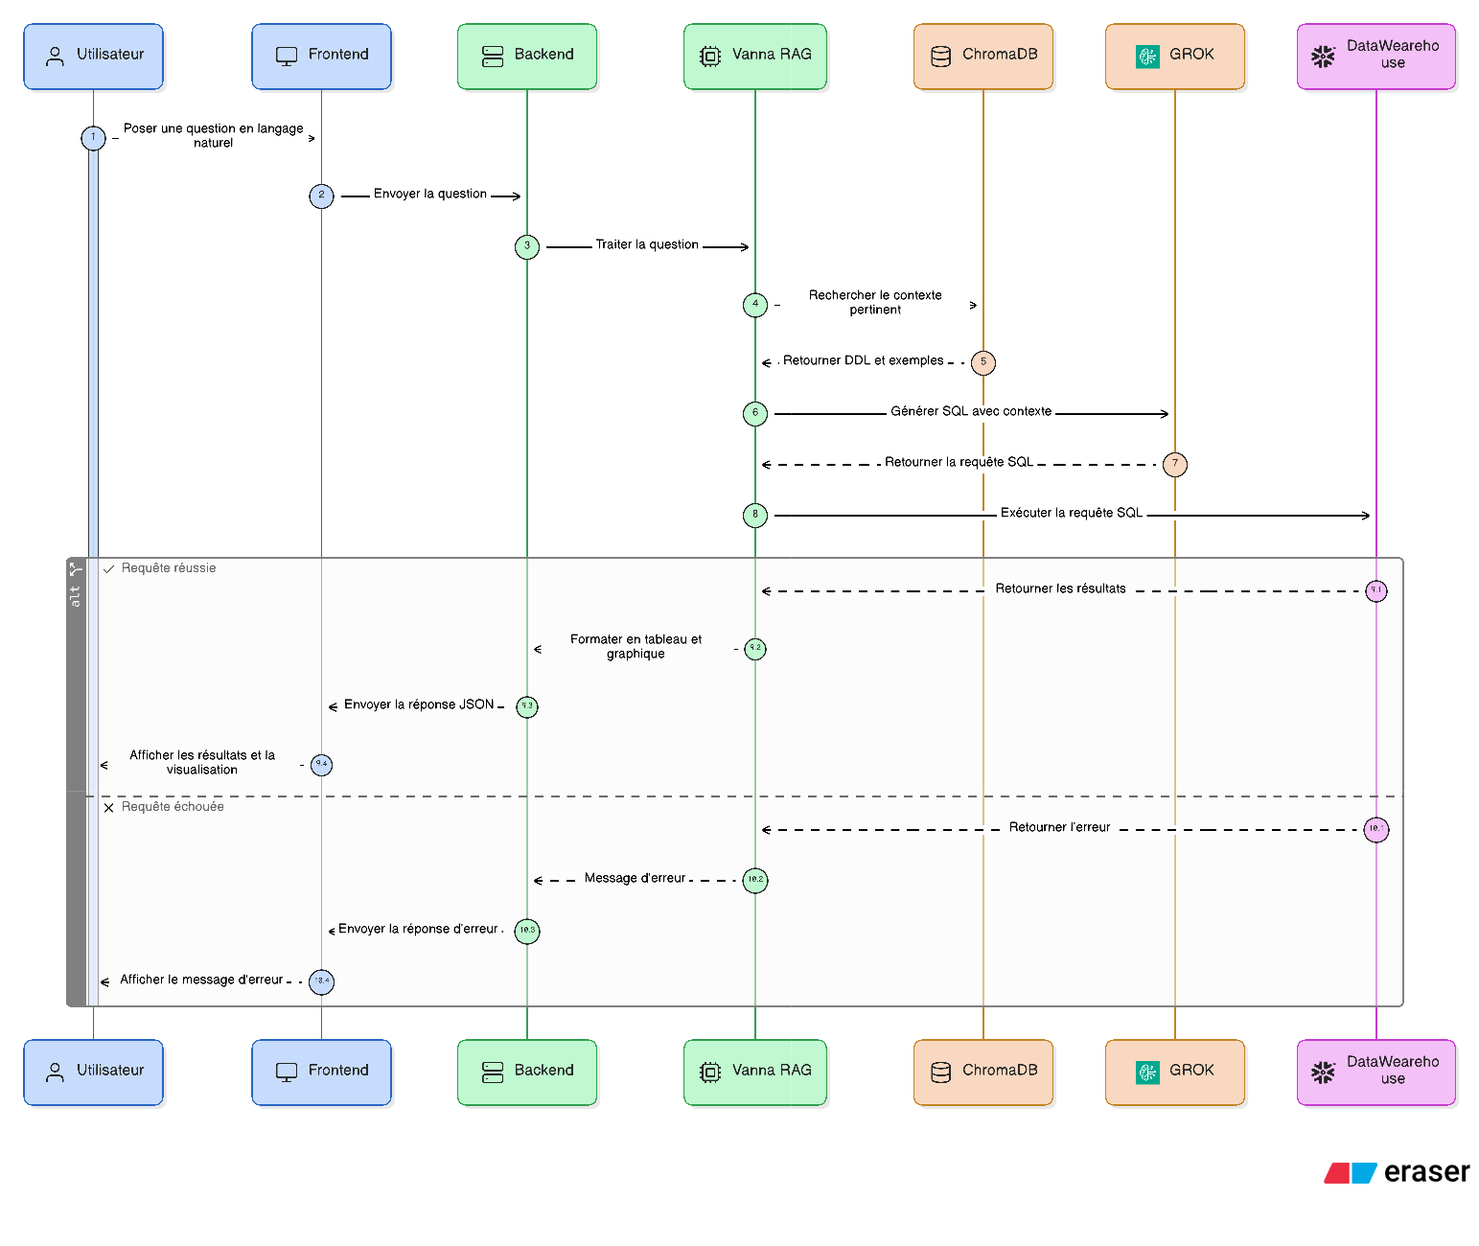

Slide 11








Outils utilisés

Slide 12
Démarche
et
réalisation

Slide 13

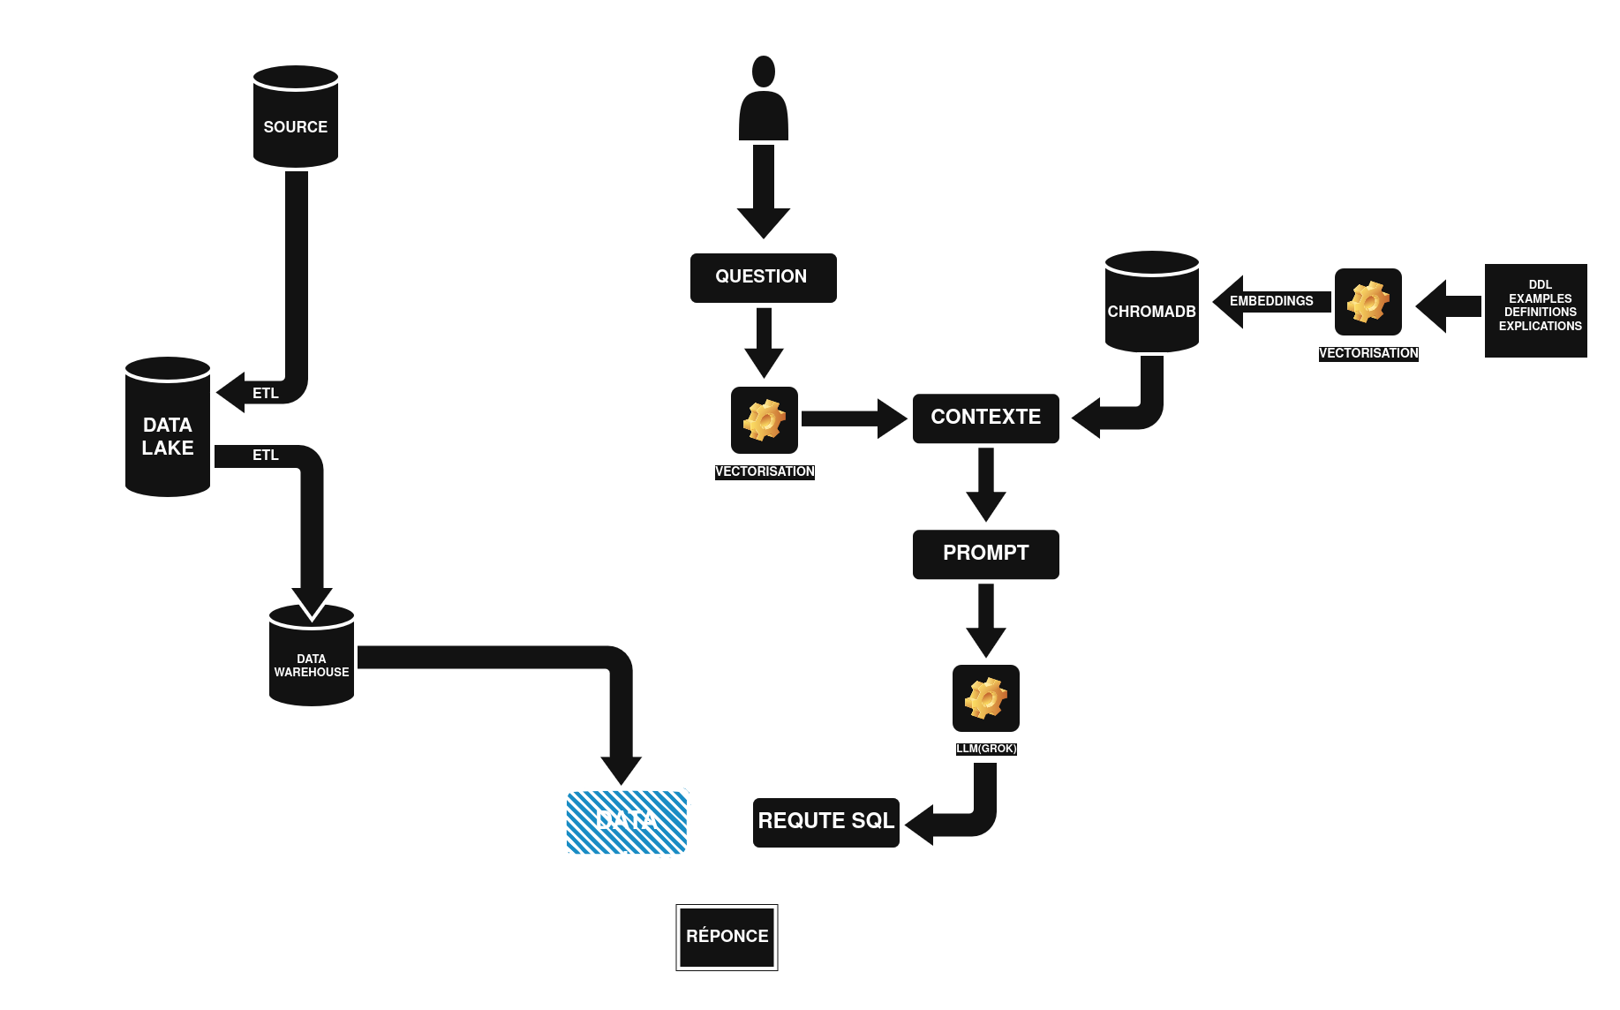
Parcourt des données

Slide 14

Simulation du projet
Bien comprendre le projet
Savoir le rôle précis de chaque utile utilisé

Slide 15

CONCLUSION

